Slide 1

Вулканы: как они устроены и почему извергаются
Путешествие в мир огненных гор
Пример работы сервиса Подсказай · podskazai.ru

Slide 2

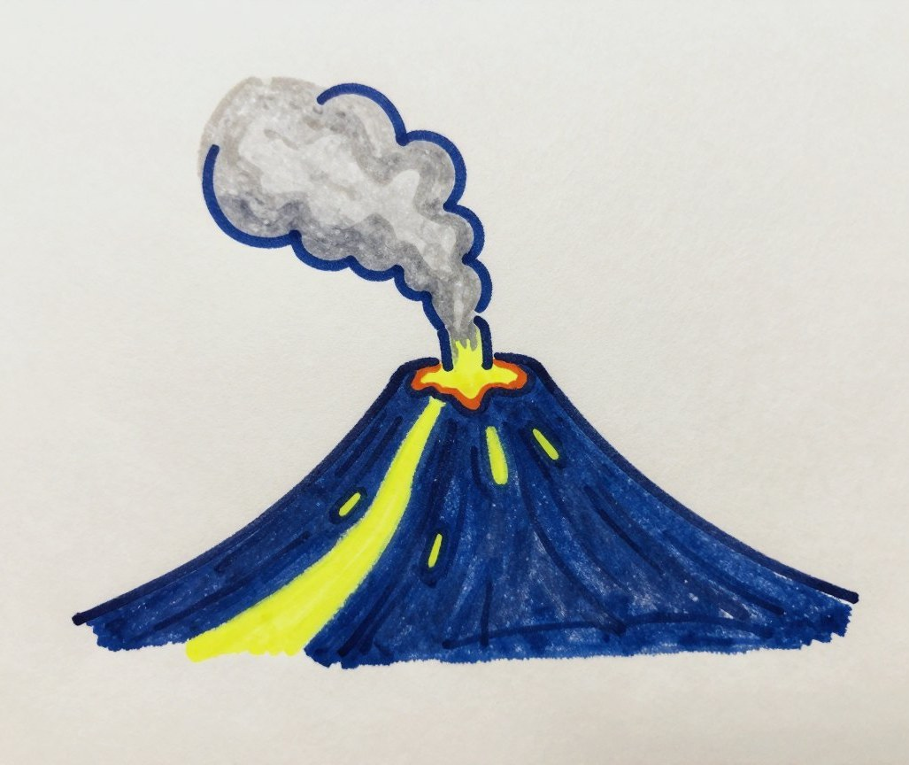
Что такое вулкан?
Вулкан — как клапан для Земли.
Через вулкан выходит магма.
2
Notes:
Вулкан — это как клапан на кастрюле с кипящей водой. Земля внутри горячая, и иногда давление растёт так сильно, что нужно выпустить пар. Вулканы помогают Земле «выдыхать» лишнее тепло и вещества.

Slide 3
Строение вулкана
01
02
У вулкана есть кратер, жерло и магматический очаг.
Жерло — как носик чайника.
3
Notes:
Представьте обычный чайник. У него есть носик, через который вытекает вода, и внутренняя часть, где вода нагревается. У вулкана похожая структура: наверху — кратер (как отверстие чайника), внутри — жерло (как носик), а внизу — магматический очаг, где скапливается магма, как горячая вода в чайнике.

Slide 4
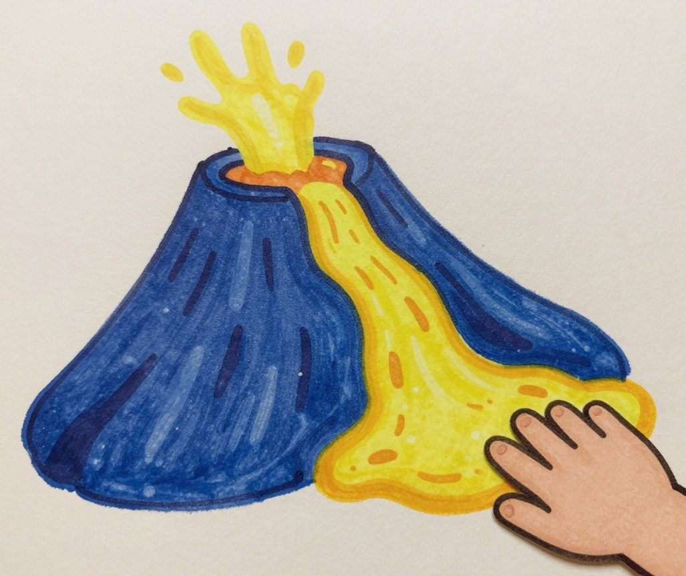
Магма и лава — в чём разница?
Магма — внутри Земли.
Лава — магма на поверхности.
4
Notes:
Магма — это раскалённая смесь горных пород, которая находится глубоко под землёй. Когда магма выходит на поверхность через вулкан, она называется лавой. Можно сравнить это с тестом: пока оно в духовке — одно, а когда вынули — другое.

Slide 5
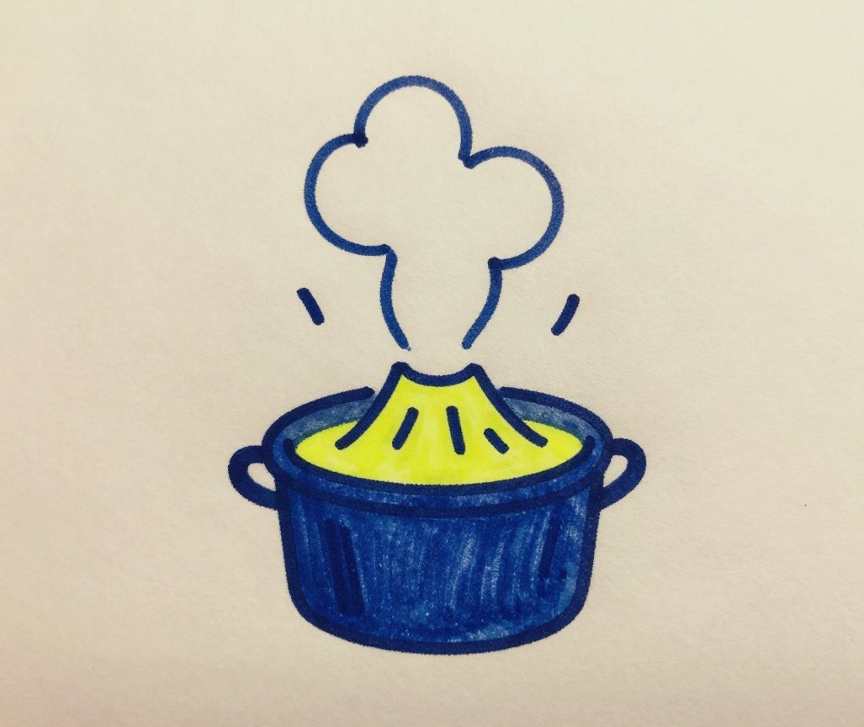
Почему вулканы извергаются?
Из-за накопления давления внутри Земли.
Как вода в кастрюле, которая начинает кипеть.
5
Notes:
Когда внутри Земли накапливается слишком много магмы и газов, растёт давление. Это похоже на то, как вода в кастрюле начинает кипеть и искать выход. Когда давление становится слишком большим, происходит извержение — вулкан «выпускает пар».

Slide 6
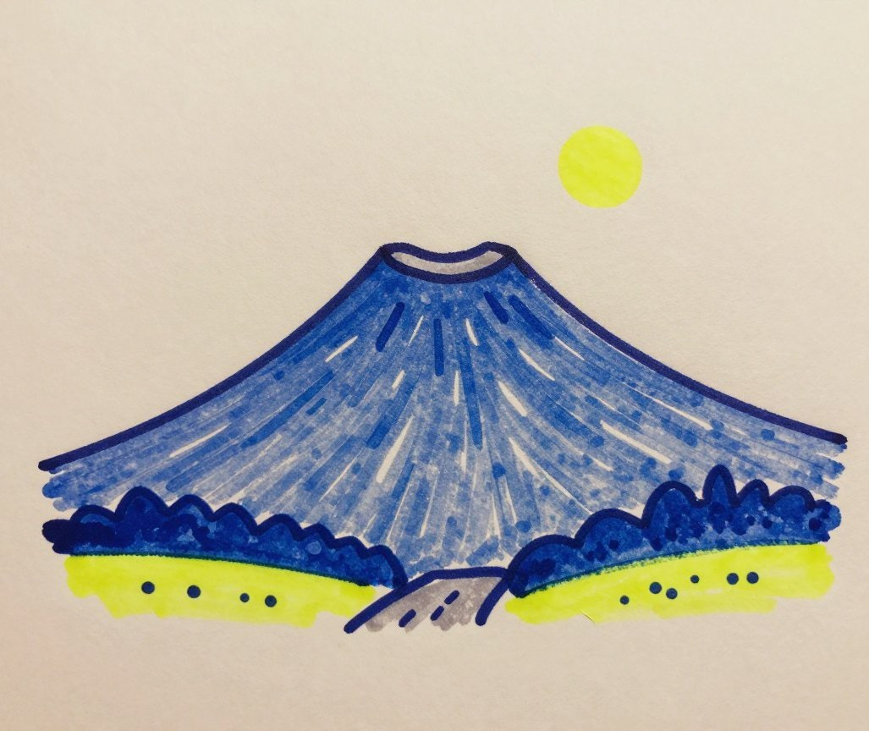
Виды вулканов
Действующие — извергаются сейчас.
Спящие — могут проснуться.
Потухшие — не извергались давно.
6
Notes:
Вулканы бывают трёх видов: действующие — они извергаются в наше время, спящие — сейчас не извергаются, но могут проснуться в будущем, и потухшие — учёные считают, что они уже не будут извергаться. Например, Везувий — действующий вулкан, а Эльбрус некоторые считают потухшим.

Slide 7
Опасность и польза вулканов
01
02
03
Вулканы могут разрушать дома и угрожать жизни людей.
Почва рядом с вулканами плодородная.
Из вулканической породы делают строительные материалы.
7
Notes:
Извержения вулканов — опасное явление. Они могут разрушить дома и угрожать жизни людей. Но у вулканов есть и польза: почва рядом с ними очень плодородная из-за вулканического пепла, а вулканическая порода используется в строительстве. Так природа показывает нам свою двойственность — и опасность, и пользу.

Slide 8
Выводы
01
02
Изучение вулканов помогает предсказывать извержения.
Знание о вулканах спасает жизни.
8
Notes:
Изучение вулканов очень важно. Учёные могут предсказывать извержения и предупреждать людей об опасности. Это помогает избежать жертв и сохранить дома. Поэтому знания о вулканах — это не просто интересные факты, а способ сделать жизнь безопаснее.

